Slide 1
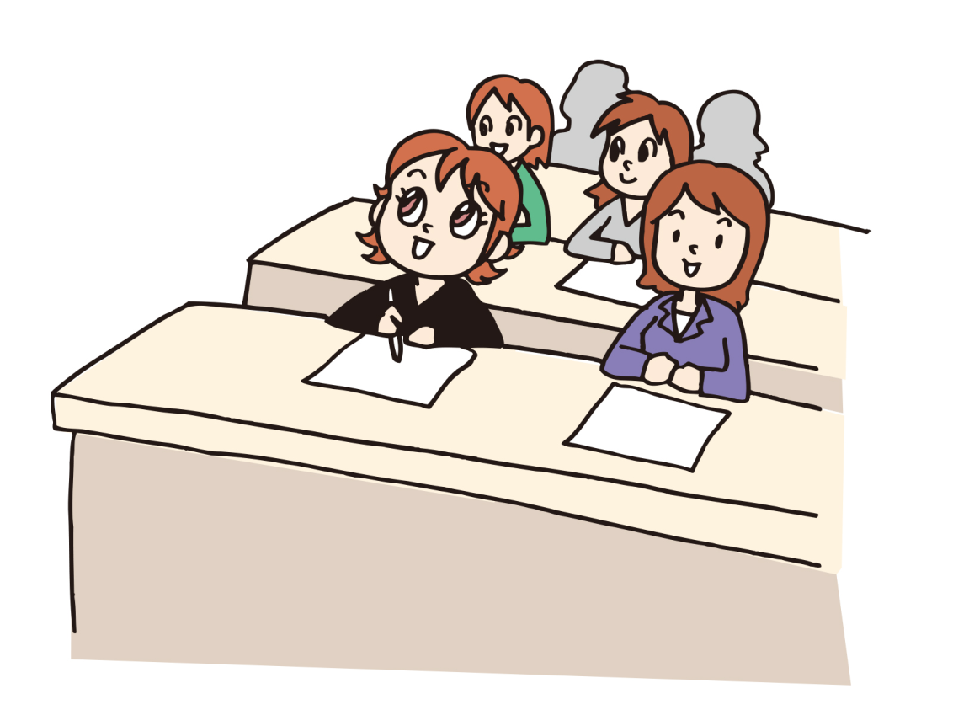
服務
四万十町事務職員部会
Notes:
町内全校で行う「事務の校内研」も今年で４年目となりました。今年度も昨年度と同じく、一つは町内統一テーマである「服務」、あと一つは各校それぞれが選択したテーマの二つのテーマについて研修します。昨年度、服務を統一テーマとした理由は、私たち公務員は、様々な法令に従って仕事をする必要があり、服務は職業人として根本となる部分であるからですと説明をしましたが、校内研終了後のアンケートでも「改めて確認できて良かった」「大切なことだが、知っているようで知らないこともあり参考になった」等の感想を頂きましたので、もう少し服務について知ってもらいたいと思い、今年度も引き続き統一テーマとしました。最後までよろしくお願いします。

Slide 2

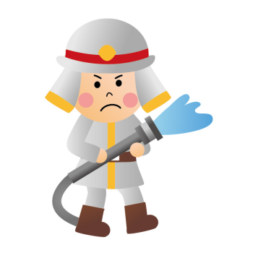

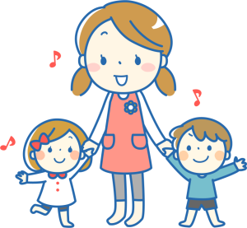
服務とは
職務上守らなくてはならない義務・規律
地方公務員法 第３０条
（服務の根本基準）
すべて職員は、全体の奉仕者として公共の利 益のために勤務し、且つ、職務の遂行に当っては、全力を挙げてこれに専念しなければな
らない。
Notes:
●教職員としての職務を遂行するうえで守らなくてはならない義務や規律を服務といいます。
●日本国憲法第１５条の２に「すべて公務員は、全体の奉仕者であって、一部の奉仕者ではない。」とあり、
服務の根本基準は、地方公務員法第３０条で定められています。

Slide 3
☆職務上の義務☆
☆身分上の義務☆
服務の宣誓（地方公務員法第３１条）
法令等及び上司の職務上の命令に従う義務
（地方公務員法第３２条）
職務に専念する義務（地方公務員法第３５条）
信用失墜行為の禁止（地方公務員法第３３条）
秘密を守る義務（地方公務員法第３４条）
政治的行為の制限（地方公務員法第３６条）
争議行為等の禁止（地方公務員法第３７条）
営利企業等の従事制限（地方公務員法第３８条）
Notes:
●公務員の服務内容は、勤務時間中に職務を遂行する上で守るべき「職務上の義務」と、
職務の内外を問わず公務員であることによって守るべき「身分上の義務」に分けることができ、このようなものがあります。
「職務上の義務」は当然勤務時間内ですが、「身分上の義務」は勤務時間外までも及ぶ義務です。
私たちは様々な法令等に従い、逆に言えば全てのことに法令の裏付けがあり、仕事をしています。
私たち教職員が次のようなことを行った場合、服務規律上問題はないのか？また、どのような問題があるのか？Ｑ＆Ａで研修していきたいと思います。

Slide 4



平成２７年４月に町外から転入しました。
宣誓書は前任校で提出しているので、提出しなくても良いですか？
Notes:
（問題）
●平成２７年４月に町外から転入しました。
宣誓書は前任校で提出しているので、提出しなくても良いですか？

Slide 5
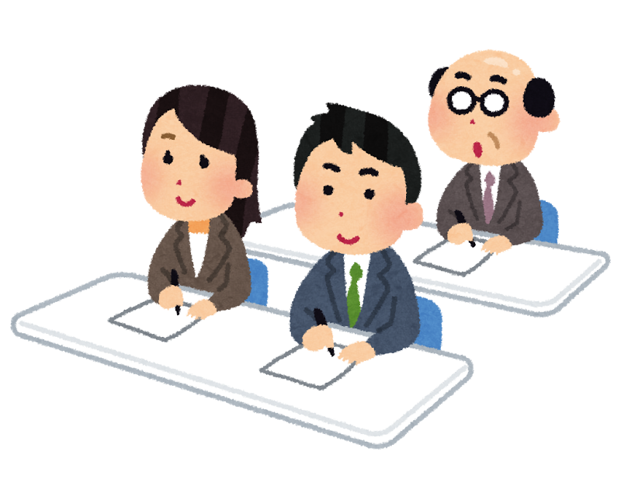
地方公務員法 第３１条
職員は条例の定めるところにより服務の宣誓を
しなければならない。
四万十町立学校管理運営規則 第３３条
職員は、赴任後速やかに四万十町職員の服務に
関する条例の定めるところにより、服務の宣誓をしなければならない。
そんなこと分かってるし
面倒だし、前の学校で書いたことあるし、しなくても
いいわよね＾＾♪
Notes:
●提出しなくてはいけません。
地方公務員法第３１条には
「職員は条例の定めるところにより服務の宣誓をしなければならない」とあり、
四万十町立学校管理運営規則第３３条には
「職員は、赴任後速やかに四万十町職員の服務に関する条例の定めるところにより、服務の宣誓をしなければならない」とあります。
●分かっているようでこんな風に思う人はいませんか？

Slide 6
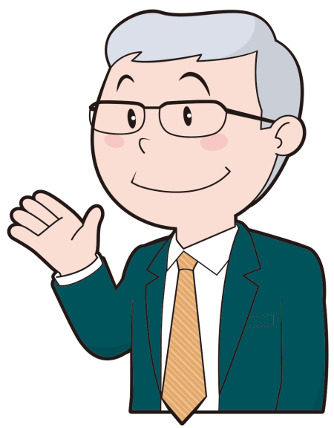
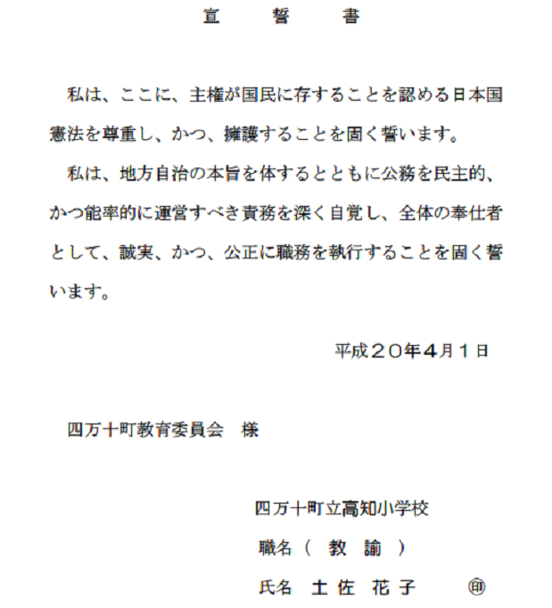



地方公務員法 第３２条
職員は、その職務を遂行するに当って、法令、条例、地方公共団体の規則及び地方公共団体の機関の定める規程に従い、且つ、上司の職務上の命令に忠実に従わなければならない。
Notes:
それでは困ります。
●地方公務員法第３２条には
「職員は、その職務を遂行するに当って、法令、条例、地方公共団体の規則及び地方公共団体の機関の定める規程に従い、
且つ、上司の職務上の命令に忠実に従わなければならない」とあります。
つまり、公務員が法令等に従うことは当然の義務であり、
上司の命令も法令の内容を具体的に実施するために発せられるので「職務命令」に従うことは当然の義務となります。
宣誓行為をするということは、それを守るということであり、とても重要なことなのです。
私たち教職員の服務監督権者は、四万十町教育委員会であるため、新規採用された時はもちろんのこと、
異動により他市町村から転入した場合にも宣誓書を提出する必要があります。

Slide 7
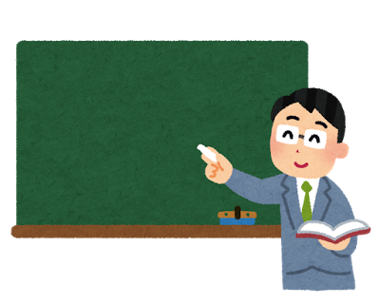
毎日、確実に出勤していたのですが、バタ
バタして忙しかったので、出勤簿には押印
していませんでした。今週の５日分をまと
めて押印しようと思いますが良いですか？
毎日バリバリ働いたから、まとめて押印してもいいにきまってる♪
Notes:
（問題）
●毎日、確実に出勤していたのですが、バタバタして忙しかったので、出勤簿には押印していませんでした。
今週の５日分をまとめて押印しようと思いますが良いですか？

Slide 8

出勤簿は出勤後、直ちに押印
四万十町立学校管理運営規則（出勤）
第34条 職員は、所定の時刻までに出
勤し、直ちに出勤簿に自ら押印しなけ
ればならない。
何のために
押印するの？
Notes:
●出勤後、直ちに押印しなければなりません。
四万十町立学校管理運営規則第３４条には
「職員は、所定の時刻までに出勤し、直ちに出勤簿に自ら押印しなければならない。」
とあります。
【ここでみんなに押印しているか投げかける】
では、●何のために出勤簿に押印するのでしょうか？

Slide 9

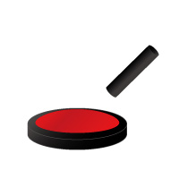
人事院規則九―五（給与簿）
第三条（抜粋）
勤務時間報告書には、「出勤簿」及びその他 事務総長が定める記録に基づいて次に掲げる 事項を記入するものとする。
一 超過勤務、超勤代休時間、超勤代休時間に した勤務
二 管理職員特別勤務手当の計算上必要な事項
四 特殊勤務手当の計算上必要な事項
Notes:
●人事院規則９－５（給与簿）第３条によると、出勤簿は各職員の勤務時間を管理するために作成する記録とのことです。
勤務したかどうか、勤務した場合は給与の対象となっている所定の時間勤務したか、どういう内容の勤務をしたかを示すものです。
出勤簿に押印しないということは、勤務したことを証明できませんので、「給与を支給できない」とされても仕方ありません。
また、先程も説明しました四万十町立学校管理運営規則や、各校の服務規程にも明記されていますので
押印しないという行為は服務義務違反となります。
出勤時は、まず出勤簿に押印してから仕事にとりかかるようにしましょう。

Slide 10


例 勤務時間 8:15～16:45
休憩時間 12:45～13:30
8：15 12：45 13：30 16：45
11時15分～終業時刻まで年休を取りたいと
思います。休憩時間を含む年休の取り方は
どうなりますか？
勤務時間
休憩時間
勤務時間
Notes:
（問題）【実施校の勤務時間に変更】
●１１時１５分～終業時刻の１６：４５まで年休を取りたいと思いますが、休憩時間を含んだ休暇の取り方はどうなりますか？
□□小学校では勤務時間が８：１５～１６：４５、お昼の休憩時間は１２：４５～１３：３０となっています。

Slide 11
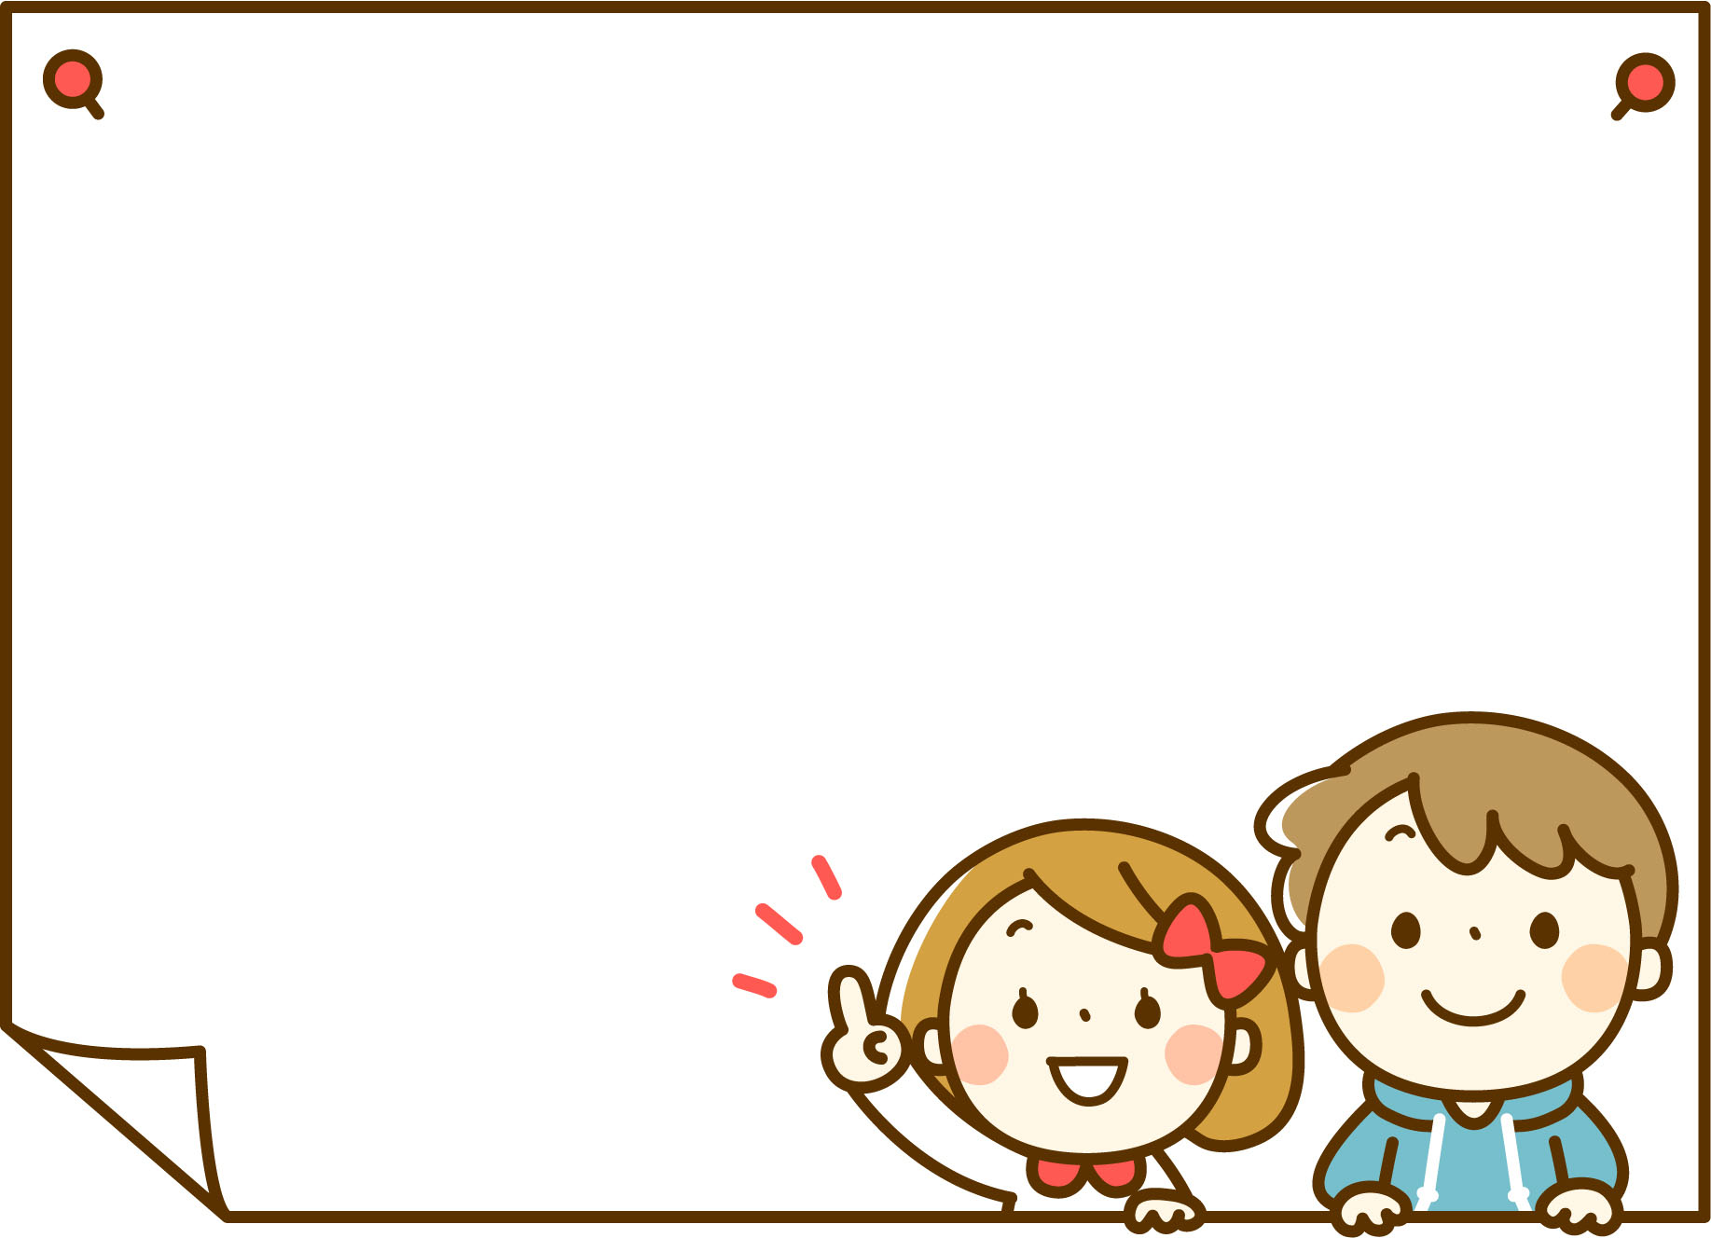
Notes:
●問題のように１１時１５分から終業時刻まで取得する場合は、休憩時間の４５分が含まれていますので
実際の取得時間は４時間４５分となりますが、１時間未満は切り上げとなり５時間での取得となります。
【実施校の勤務時間に合わせてスライドの時間を修正する】

Slide 12
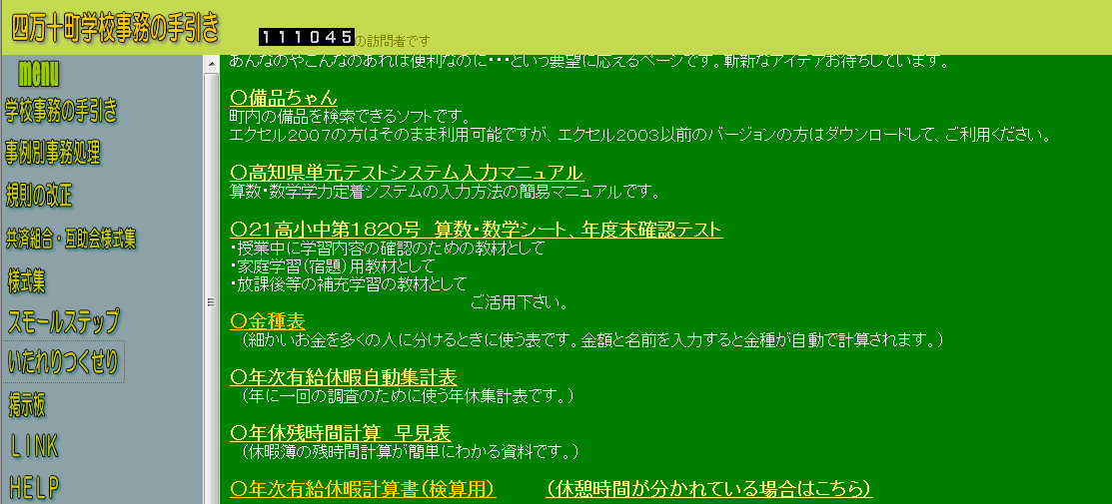
『年次有給休暇計算書（検算用）』
を使って計算してみましょう！！
Notes:
●では、とっても便利な年次有給休暇計算書を使って計算してみましょう。
【実際に試しながら説明する】
四万十町学校事務の手引きＨＰにあります、●いたれりつくせりより入っていただきますと、●年次有給休暇計算書があります。
この年次有給休暇計算書を使うと、間違いやすい残日数や休憩時間を挟んだ場合の取得時間の計算が
一発で出来るのでとても便利です。デスクトップなどに保存して普段より年休取得の際に入力し、承認簿に書き写すと残日数などの間違いも減るはずです。

Slide 13

人間ドックの日時が決まりました。
受診に関して、注意することはあります
か？
Notes:
（問題）
●人間ドックの日時が決まりました。受診に関して、注意することはありますか？

Slide 14
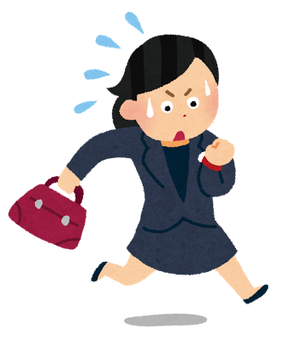
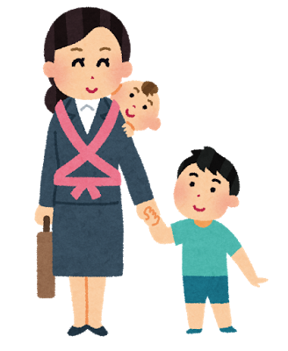
特別休暇は、特別の事由により職員が勤務しないことが相当として与えられる休暇です
人間ドック、婦人検診等終了後は、
☆速やかに出勤
☆続けて休暇を取得したい場合
⇒ 年次有給休暇
Notes:
●特別休暇は、特別の事由により職員が勤務しないことが相当として与えられる休暇ですので、休暇となる事象が無くなれば速やかに職務に服する必要があります。
●人間ドック、婦人検診等終了後は速やかに出勤するか、続けて休暇を取得したい場合は、特別休暇の事由が無くなった時点から年休となります。
人間ドックの受診に関して認められる特別休暇の範囲としましては、往復に要する時間も含まれます。
仮に午後３時にドックが終了し、学校へ帰ると終業時間になる場合などは、学校長の判断でその日１日を特別休暇としても構いません。
ただし、午後１時にドックが終わり、終業時刻までに学校へ帰れる場合で、学校へは帰らずに私用のために休みをとる場合は、１時から年休を取る必要があります。
あくまで、学校へ帰って業務をすることを前提として、帰りに要する時間を特別休暇に含めることができます。
人間ドックだけでなく、その他の特別休暇を取得するときも同様に、休暇となる事象が無くなれば速やかに職務に服する必要があります。

Slide 15
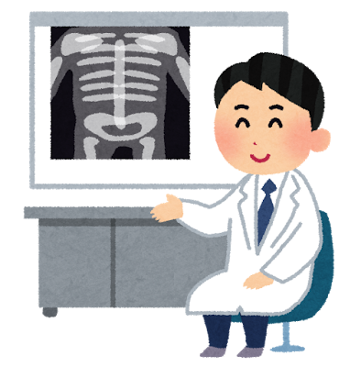


人間ドックで再検査が必要になった
病名が確定するまでは「職免」
自己判断で再検査に行く場合は該当しない
Notes:
●また、人間ドックを受け再検査が必要になった場合は
●病名が確定するまでは、職免扱いとなります。「職務専念義務免除願」を学校長に提出してください。
ただし、医師から再検査を求められたものではなく、
●自己判断で再検査に行く場合は該当しませんので注意してください。

Slide 16
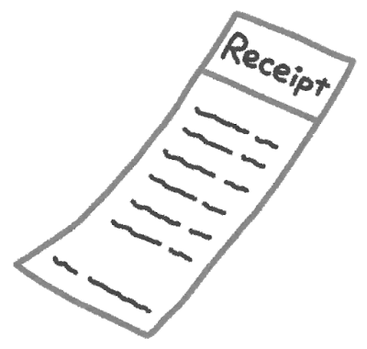
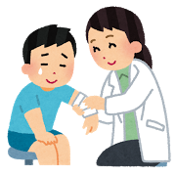
病名が確定した(>_<)
再検査・精密検査を行った結果
治療が必要 ⇒ 病院を受診するときは
病気休暇又は年次有給休暇
手引き４－３－３病気休暇
Notes:
●再検査や精密検査を行った結果、病名が確定し治療が必要だとして受診をする場合は、
●病気休暇又は年休での対応となります。
●６日以内の病気休暇の場合は、医療機関の領収証や医療カードなど受診したことが確認できる書類を学校長に提示してください。
６日を超える場合は診断書が必要です。
詳しくは学校事務の手引きＨＰを参考にしていただき、不明な点は学校長または事務担当者へ相談をしてください。

Slide 17




生徒を連れて学校下の川原へ理科の学習に行きたいと思っています。近くだし、校長に口頭で許可をとったのでそのまま行ってもいいですか？
Notes:
（問題）
●生徒を連れて学校下の川原へ理科の学習に行きたいと思っています。
近くだし、校長には口頭で許可をとったのでそのまま行ってもいいですか？

Slide 18


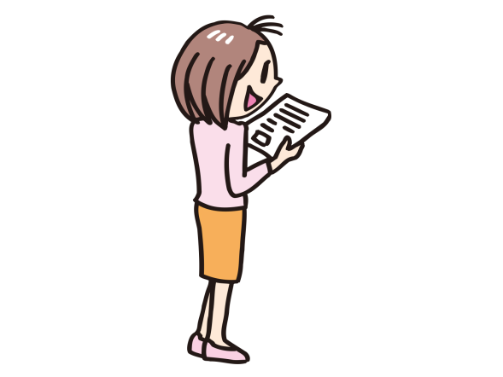

出張・校外勤務・自家用車公務使用伺と
校外学習（計画）伺の提出が必要です
職員の旅費に関する条例 第２条の３
出張 職員が公務のため一時その勤務公署を離れて旅行することをいう。
四万十町立学校管理運営規則 第３７条
職員の出張は、校長が命ずる。ただし、引き続き１か月以上にわたる場合はあらかじめ教育委員会に届け出るものとする。
Notes:
●職員の旅費に関する条例第２条の３に「公務のために学校を離れて旅行することを出張という」とあります。
本来出張に該当する用務であっても、学校周辺勤務や旅費不支給の場合は校外勤務扱いとなります。
この問題の場合も、学校下の川原へということですので校外勤務扱いとなりますが、
学校を離れるときは「出張・校外勤務・自家用車公務使用伺」の提出が必要となります。
●四万十町立学校管理運営規則第３７条には「職員の出張は、校長が命ずる」とありますので、事前に記入をして学校長へ提出し、許可を取るようにして下さい。
児童・生徒引率の場合は、併せて「校外学習伺」も必要です。
また、徒歩で行けない場所の場合はバス運転手賃金などの予算が必要になることもあるので、早めに学校長や事務職員に相談して下さい。
緊急の場合に備えて、行き先が近くの場合でも公衆電話の位置を確認しておく、または携帯電話などを持って行くよう心がけましょう。

Slide 19


遠足で愛媛県立とべ動物園に行くことになりました。緊急車両として自家用車を出すことになりましたが、何か注意することはありますか？
Notes:
（問題）
●遠足で愛媛県立とべ動物園に行くことになりました。
緊急車両として自家用車を出すことになりましたが、何か注意することはありますか？

Slide 20
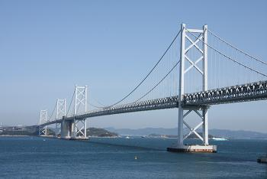

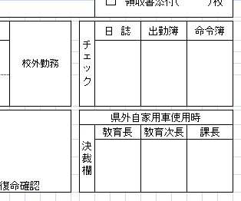




県外への出張に
自家用車を使用する！
町教委の承認が必要
自家用車での県外出張が認められるまでに
かなりの日数が必要！！
Notes:
●県外への出張に自家用車を使用する場合は、四万十町教育委員会の承認が必要です。
「出張・校外勤務・自家用車公務使用伺」を学校長に提出し、承認後、四万十町教育委員会へ伺いを回します。
●教育委員会で「学校教育課長→教育次長→教育長」の決裁を受けて、はじめて自家用車での県外出張が認められます。
普段みなさんが学校外勤務をするときには１週間から１０日前に伺いを学校長へ提出していると思いますが、県外出張となると
●教育委員会の承認が必要となりますので、かなりの日数がかかるということに注意してください。
遠足が決まったら速やかに提出までの日程確認、有料道路利用等の記載に気をつけて提出しましょう。

Slide 21
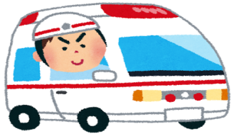
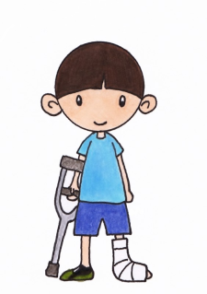
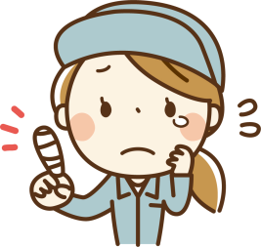

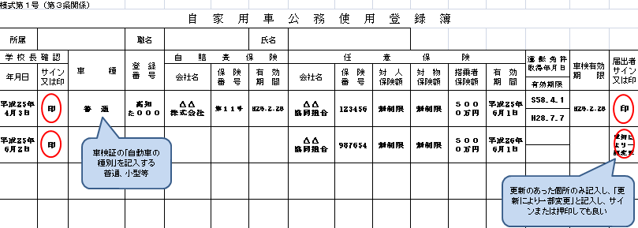
緊急車両
万が一の場合は子どもを乗せる可能性があります。
自家用車公務使用登録簿の更新は
きちんと出来ていますか？
Notes:
●また、緊急車両ということなので、万が一の場合は児童生徒を乗せることになります。
●「自家用車公務使用登録簿」はきちんと更新出来ていますか？
●車検の時だけでなく、任意保険の更新や運転免許証の有効期限切れにならないよう、その都度確認し更新をしましょう。

Slide 22

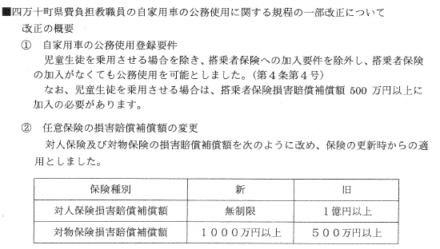

～自家用車公務使用登録に
係る条件について～
安全かつ迅速に処理をしましょう。
四万十町職員（校務員・支援員）は児童生徒を同乗させることはできません。
Notes:
●自家用車の公務使用に関する規程により児童生徒を乗用させる場合は、搭乗者保険損害賠償補償額が５００万円以上に加入すること。
任意保険については、●対人保険損害賠償補償額は無制限、対物保険損害賠償補償額は１０００万円以上です。
●校務員や支援員の方も、自家用車を公務で使用する場合は規程に基づき登録が必要ですが、万が一事故を起こした場合の保障がないため、
児童生徒を乗せることは絶対にできませんので注意してください。

Slide 23

祝日に運動会があり勤務になっていますが、気を付けることは
ありますか？
Notes:
（問題）
●９月の敬老の日に運動会があり勤務になっていますが、気を付けることはありますか？

Slide 24


休日には安易に勤務を命じる
ことが出来ません
◎年休などの取得は出来ません。
◎正規の勤務時間の全部を勤務した場合は、代休日の
指定が出来ます。勤務時間の全部を勤務できなかっ
た場合は、７日以内に職務専念義務を免除されるこ
とが出来ます。
根拠となる法令
・公立学校職員の勤務時間、休日及び休暇に関する条例
第１１条（休日の代休日）
・公立学校職員の勤務時間、休日及び休暇に関する規則
第９条（代休日の指定）
・公立学校の教育職員の給与その他の勤務条件の特別措置
に関する条例
第７条 （休日勤務等の代替の職務専念義務免除）
Notes:
●祝日は祝日法の趣旨からいうと安易に勤務を命じるべきではなく、学校運営上特にやむを得ないと判断した場合に限られ、業務内容にも制限があります。
授業参観のみなどの参観日は認められません。
●この日は給与が支払われており、勤務時間の割振りがありますが、特に勤務を命じられない限り勤務を免除されている日のため年休等の休暇の取得はできません。
●また、祝日に正規の勤務時間の全部（７時間４５分）を勤務した場合は代休日を指定することが出来ますが、急用等により途中で帰宅した場合など、
全部を勤務してない場合には代休日の指定はできません。
その場合は、勤務日の翌日から７日以内に、勤務した時間の範囲内で職務に専念する義務を免除することができます。
例えば、４時間勤務して帰宅した場合は、４時間の免除が可能となります。

Slide 25
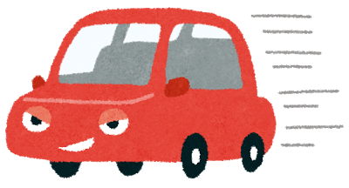
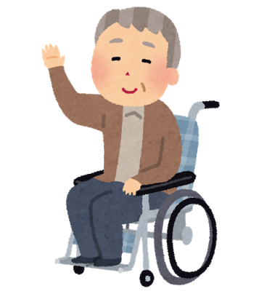
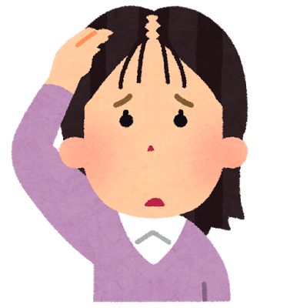
家族の体調が悪く、年休をもらって急いで帰る途中、スピード違反をおこしてしまいました。事故でもなく年休中の出来事なので、黙っておこうと思います。学校へは連絡しなくてかまいませんか？
家族の
ためにも・・・
急いで
帰らなくちゃ！
Notes:
（問題）
●家族の体調が悪く、年休をもらって急いで帰る途中、スピード違反をおこしてしまいました。
事故でもなく年休中の出来事なので、黙っておこうと思います。
学校へは連絡しなくてかまいませんか？

Slide 26
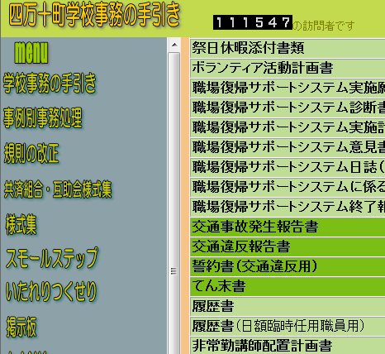
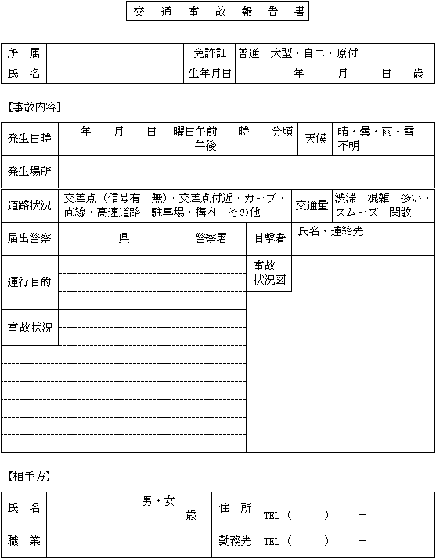
交通違反（無報告）
高知県立学校職員服務規程 (事故報告)
第18条 職員は、職務の遂行に関し、事故が発生したときは、速やかにその内容を校長に報告して、その指示を受けなければならない。
四万十町運転者服務規程（交通違反等の報告）
第９条 運転者は、職務の内外を問わず道路交通に関する法令違反をしたとき、又は交通事故を起こしたときは、その状況及びその旨を速やかに所属長に文書にて報告し、所属長は管理者に連絡しなければならない。
Notes:
●スピード違反や事故を起こしてしまった場合、年休取得中であっても学校長へ報告が必要です。
●高知県立学校職員服務規程第18条には
「職員は、職務の遂行に関し、事故が発生したときは、速やかにその内容を校長に報告して、その指示を受けなければならない。」
とあり、市町村立学校職員もこちらに準ずる取扱いとなるため、校長に報告をしなければなりません。
●また、四万十町運転者服務規程第９条には
「運転者は、職務の内外を問わず道路交通に関する法令違反をしたとき、又は交通事故を起こしたときは、
その状況及びその旨を速やかに所属長に文書にて報告し、所属長は管理者に連絡しなければならない。」とあります。
したがって町職員を含む全ての教職員は、交通事故や交通違反を起こしてしまった場合、まず確実に学校長へ電話連絡を行ってください。
なお、公務外の場合は人身事故や損害賠償が発生する物損事故の場合及び飲酒運転、無免許運転など
刑事罰に問われる交通違反及び速度違反の場合に、学校長から四万十町教育委員会へ文書報告する必要があります。
軽微な自損事故等については四万十町教育委員会へ報告の必要はありません。
●県費負担教職員は事務の手引きＨＰの様式集にある様式で、
●四万十町職員は、四万十町運転者服務規程に掲載されている様式での報告となります。
それぞれ様式が異なりますので、報告の際にはお気を付けください。

Slide 27
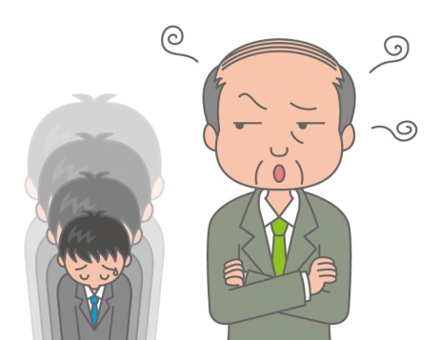
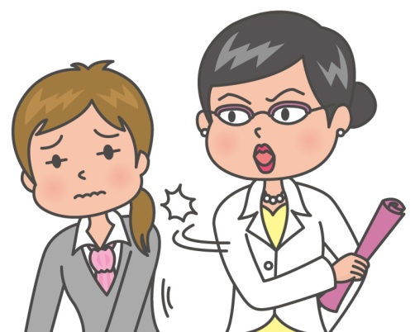
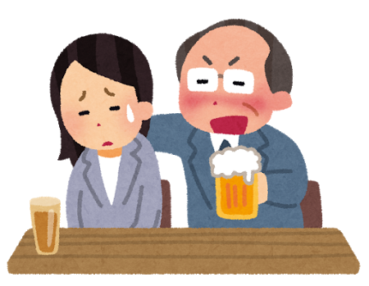
言動には要注意！
Notes:
スピード違反、無免許運転、飲酒運転等の交通違反は信用失墜行為に当たりますが、
●その他、信用失墜行為の例として、
・暴言を吐く
・わいせつ行為
・セクハラ
・パワハラ
などがあげられます。●肝に銘じて言動には注意しましょう。

Slide 28

日頃の感謝の気持ちとのことで、飲
食代は保護者負担で懇親会を開いて
くれることになりました。
問題はありますか？
Notes:
（問題）
●日頃の感謝の気持ちとのことで、飲食代は保護者負担で懇親会を開いてくれることになりました。
問題はありますか？

Slide 29
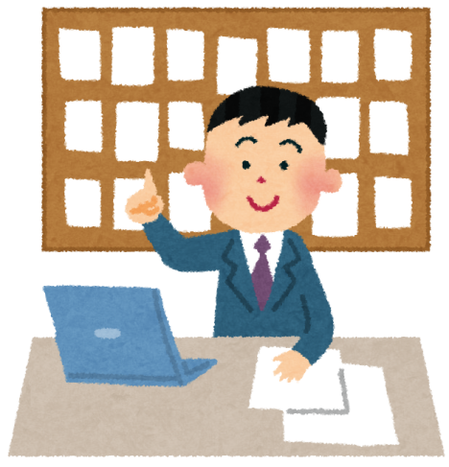
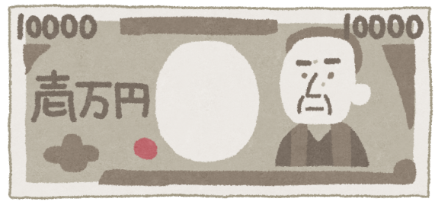


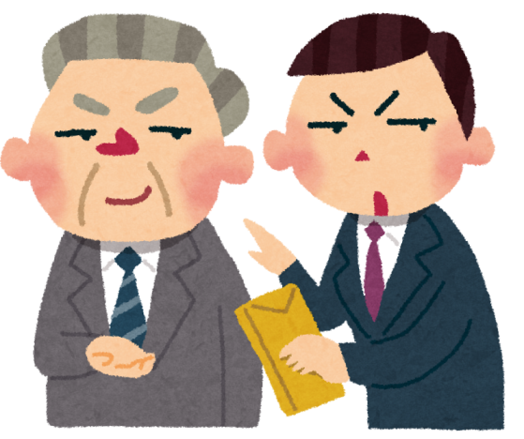
｢利害関係者｣との禁止行為
不動産
金 銭
物 品
未公開株
金銭貸付
Notes:
●「飲食代を保護者負担での懇親会」とありましたが、「利害関係者」との間でなされると、
公正な職務の執行に対する県民の疑惑や不信を持たれるため、してはなりません。
他にも利害関係者との禁止行為として、
●無償で不動産や金銭の贈与を受けること、お菓子やお土産を受け取ること、未公開株を譲りうけること、貸付けを受けること等があります。
●気を付けましょう。
これらは身分上の義務である信用失墜行為の禁止に当たります。
「身分上の義務」は勤務時間外までも及ぶ義務ですので
勤務時間外であっても、公務員であることを自覚して行動する必要があります。

Slide 30

夏季休業中で、児童生徒もいなくてゆっく
りできるので、休憩時間は終わりましたが
生協のチラシでも見てもう少しのんびりし
たいと思います。少しくらいなら構わない
でしょうか？
Notes:
（問題）
●夏季休業中で、児童生徒もいなくてゆっくりできるので、休憩時間は終わりましたが、
生協のチラシでも見てもう少しのんびりしたいと思います。少しくらいなら構わないでしょうか？

Slide 31

職務専念義務違反となります
地方公務員法第３５条
（職務に専念する義務）
職員は、法律又は条例に特別の定がある場合を除く外、その勤務時間及び職務上の注意力のすべてをその職責遂行のために用い、当該地方公共団体が なすべき責を有する職務にの み従事しなければならない。
Notes:
●職務専念義務違反となります。
●地方公務員法第３５条には「勤務時間及び職務上の注意力のすべてをその職務遂行のために用いなければならない」とあり、
私たち公務員は、勤務校における職務にのみ専念しなければなりません。
生協のチラシを見ることは職務ではありませんので、勤務時間中であれば職務専念義務違反となります。
そして、課業中だけでなく、夏休みや冬休み等の長期休業中も同じく職務に専念する義務があります。

Slide 32
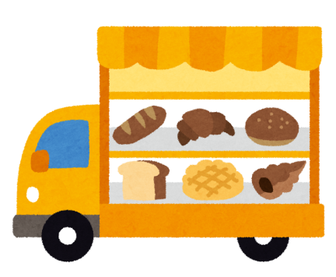

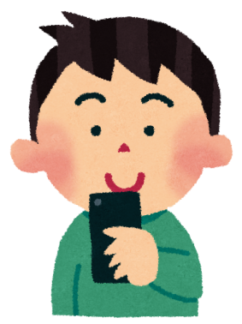
≪職務専念義務違反の例≫
・移動販売の食品購入
・家賃や光熱水費の支払い
・保険会社の方の話を聞く
・仕事に関係のない本を読む
・仕事に関係のないインターネットサイトを見る
・携帯電話でゲームをする
・休憩時間が終わっても校内にいない 等
Notes:
●この他にも、
●勤務時間中に移動販売の食品を購入したり、家賃・光熱水費の支払いに出かける。
●保険会社の外交の方を学校に呼んだり、電話で長々と説明を聞く。
仕事に関係のない本を読んだり、不必要なインターネットサイトを閲覧する。
●携帯電話でゲームをする。長期休業中に昼食に出て、休憩時間が過ぎても帰ってこない等も職務を逸脱していると思われます。
昨年度、高知県でも公立学校教員が職場のパソコンを不適切に使用して処分された事例がありましたので注意して下さい。●
また、休憩時間中であっても、町民や保護者の目には勤務時間中に職務に関係ないことをしていると映ってしまうことも考えられますので、
日頃から来客等に不信感を持たれないよう、一人一人が自覚を持って欲しいと思います。

Slide 33
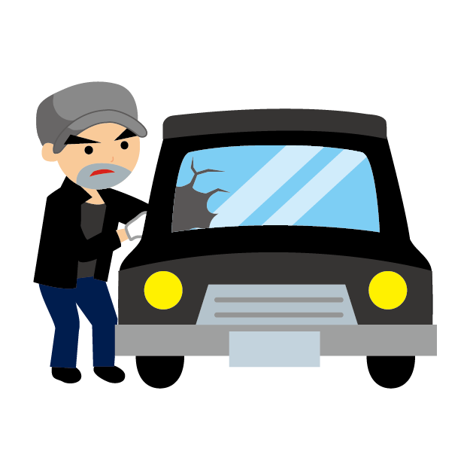
Ａ先生は、学期末の成績処理に追われ、ＵＳＢメモリに個人データを入れ持って帰ることにしました。
帰宅途中に量販店へ立ち寄り、ＵＳＢメモリの入ったバッグは置いたまま、車を離れました。
ところが車に戻ると窓ガラスが割られ、バッグが盗まれていました。ＵＳＢメモリには、パスワードは設定されていませんでした。
このような事例ですが、どのような問題点があるでしょうか？
Notes:
（問題）
●Ａ先生は、学期末の成績処理に追われ、ＵＳＢメモリに個人データを入れ持って帰ることにしました。
帰宅途中に量販店へ立ち寄り、ＵＳＢメモリの入ったバッグは置いたまま、車を離れました。
ところが車に戻ると窓ガラスが割られ、バッグが盗まれていました。ＵＳＢメモリには、パスワードは設定されていませんでした。
このような事例ですが、どのような問題点があるでしょうか？

Slide 34
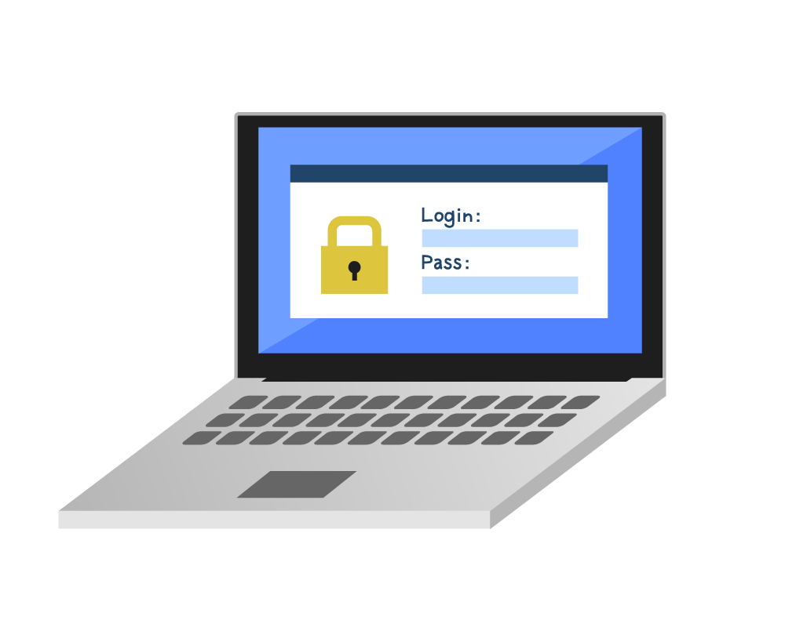
問題点
１ 自宅への個人情報の持ち帰り
２ 助手席へのかばんの放置
３ パスワード等のセキュリティ
Notes:
●１番の問題は
個人情報を自宅へ持ち帰るということです。
学校外へ持ち出さないといった、学校全体の情報管理に関するルールづくりが出来ていないことが問題点としてあげられます。
２番目の問題は
かばんを放置して車を離れたことです。
個人情報をやむを得ず学校外へ持ち出す際には、寄り道などをせず常に身の周りに持ち、自動車の中に放置することがないように心掛けないといけません。
３番目の問題は
電子情報にパスワード等によるセキュリティを講じられていないということです。
持ち出し以前に、学校で保存されている個人情報にかかわる電子データには、必ずパスワード等のセキュリティを講じる必要があります。

Slide 35
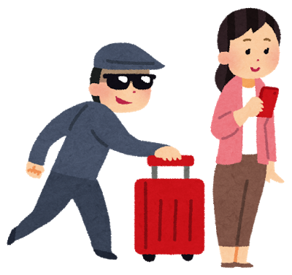
《本県で実際に起きた事例》
中学校教諭Ｂは、体育館で開催されていた部活動の試合観戦中に、生徒等の個人情報が記録されたＵＳＢメモリの入ったバックの盗難に遭い、その結果、生徒の学業成績や行動の記録等の個人情報を紛失した。また、その中には前任校の３年生の全教科の評価や出欠状況などを記した高校に提出する調査書のデータなども含まれていた。
Notes:
●高知県では、中学校教諭が、部活動の試合観戦中に、生徒等の個人情報が記録されたＵＳＢメモリの入ったバックの盗難に遭い、
生徒の成績や行動の記録等の個人情報を紛失。
また、その中には前任校の生徒の教科の評価や出欠状況などを記した高校に提出する調査書のデータなども含まれており、
この教諭は処分を受けています。
各学校でも持ち出し規程等あると思いますが、個人情報の持ち出しにはくれぐれも注意して欲しいと思います。

Slide 36

転出する場合にも個人情報は持ち出さない！！
・児童生徒に関することを記録した書類
・作成したデータ
は絶対持ち出さずに転出すること。
地方公務員法
第 34条（秘密を守る義務）
職員は、職務上知り得た秘密を漏らしてはならない。その職を退いた後も、
また、同様とする。
第 60条（罰則／要約）
第 34 条第１項の規定に違反して秘密を漏らした者は、１年以下の懲役又は
３万円以下の罰金に処する。
四万十町個人情報保護条例
第３条（実施機関の責務）
実施機関は、この条例の目的を達成するため、個人情報の保護に関し必要
な措置を講じなければならない。
２ 実施機関の職員は、職務上知り得た個人情報をみだりに他人に知らせ、
又は不当な目的に使用してはならない。その職を退いた後も、同様とする。
Notes:
●なお、地方公務員法第３４条や四万十町個人情報保護条例第３条に書かれてあるように、
児童生徒や保護者等に関するたくさんの情報は、職務上知り得た秘密であり、
公務員として、現職はもちろん退職後も、他に漏らしてはならないものです。
●異動等により転出する場合にも個人情報を持ち出さないよう、
児童生徒に関する記録や、作成したデータは消去するなどして管理には十分注意をしていただきたいと思います。

Slide 37

Ａ先生は日々の仕事に追われ、児童からの集金を自宅へ現金で持ち帰っていました。
現金の持ち合わせがなく、すぐに返すから良いだろうと、持ち帰った児童の集金から部落費を支払い、数日後に戻しました。
どのような問題があるでしょうか？
Notes:
（問題）
●Ａ先生は日々の仕事に追われ、児童からの集金を自宅へ現金で持ち帰っていました。
現金の持ち合わせがなく、すぐに返すから良いだろうと、持ち帰った児童の集金から部落費を支払い、数日後に戻しました。
さて、どのような問題があるでしょうか？

Slide 38
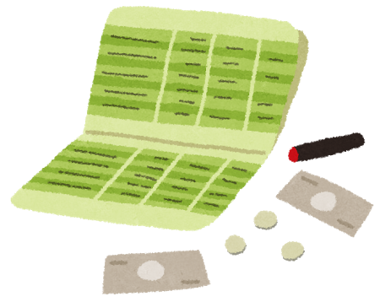
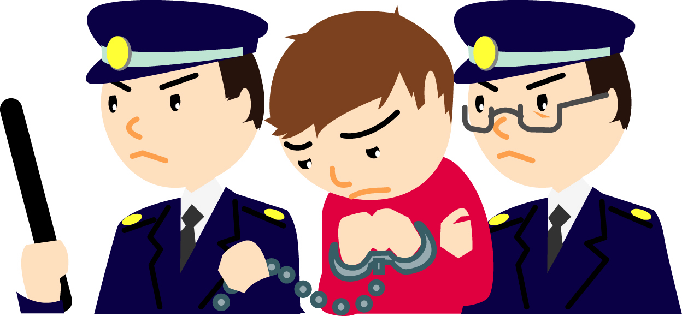
公金を不正に自分の個人的利益とすると、刑法
第 253 条の業務上横領となります。
問題点
１ 集金から私的な支払いをした。
２ 現金を金融機関に預けていなかった。
３ 預ける体制が整えられていなかった。
Notes:
●問題点として何点かありますが、
１ 児童からの集金で私的な支払いをした。
２ 現金を金融機関に預けていなかった。
３ 預ける体制が整えられていなかった。
があげられます。
今回たまたま現金の持ち合わせがなく、たびたび集金に来てもらうのも申し訳ないと思う気持ちや、すぐに返せばという気持ちも分かりますが、
返す前に説明を求められた場合は、言い逃れができなくなってしまい、●刑法第２５３条の業務上横領となる可能性もあります。
保護者から預かっているお金です。
日頃から、いつ、誰が見ても分かる会計処理を心がけて欲しいと思います。

Slide 39
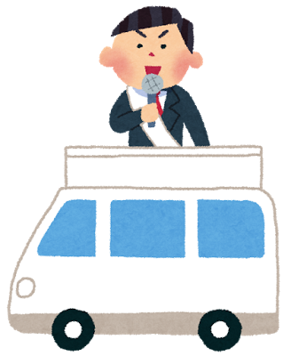
教員です。父親が選挙に立候補したのでポスター貼りの手伝いをしたいのですが休日のことなので手伝っても構いませんか?
Notes:
（問題）
●教員です。父親が選挙に立候補したので、ポスター貼りの手伝いをしたいのですが、休日のことなので手伝っても構いませんか？

Slide 40
手伝うことはできません
・教育公務員特例法第１８条
（公立学校の教育公務員の政治的行為の制限）
・地方公務員法第３６条
（政治的行為の制限）
・公職選挙法第１３６条の２
（公務員等の地位利用による選挙運動の禁止）
・公職選挙法第１３７条
（教育者の地位利用の選挙運動の禁止）
Notes:
●手伝うことはできません。
●教育公務員の政治的行為の制限については教育公務員特例法第１８条で定められており、公職選挙法でも選挙運動について特別の定めがあります。
また、事務職員等の教育公務員以外の職員の政治的行為の制限についても、地方公務員法第３６条及び公職選挙法で定められています。
教職員は、全体の奉仕者として公共の利益のために勤務すべきものですので、
一定の政治的活動が制限されるとともに、その地位を利用して選挙運動をすることも禁止されています。

Slide 41
≪違反行為の具体例≫
・候補者の推薦等
・署名運動
・デモ行進
・投票の依頼又は勧誘
・新聞、雑誌、ビラ等の発行や回覧、掲示等
・広告、ポスター、あいさつ状等
・演説等
・資金カンパ
・選挙運動のために校内設備を使用する 等
Notes:
●教育公務員の選挙運動等に関する違反行為の例としては、候補者の推薦・署名運動・デモ行進等があり、
保護者や同じ職場の職員・知り合い等に特定の政党や候補者への投票を依頼すること、
先程の問題にありました選挙ポスターを貼ってまわることや、
特定の政党や候補者の支持もしくは反対のために資金カンパを求めたり集金を援助すること、
選挙運動のために学校の放送設備・電話・パソコン・コピー機等を使用することも違反行為です。
選挙運動の禁止制限規定に違反する行為は、公務員の服務義務違反として懲戒処分の対象となります。●
これらの制限は、公務員である限り、勤務時間の内外を問わず適用されるものであり、
休暇・休職・育児休業・停職等で職務に従事しない場合も同じ扱いとなります。

Slide 42


教員です。遺産相続で土地を相続したので
不動産会社に依頼して、その土地にアパー
トを建設しました。毎月、家賃収入を得て
いますが、アパートは不動産会社に管理を
委託しているので問題ありませんか？
Notes:
（問題）
●教員です。遺産相続で土地を相続したので、不動産会社に依頼して、その土地にアパートを建設しました。
毎月、家賃収入を得ていますが、アパートは不動産会社に管理を委託しているので問題ありませんか？

Slide 43
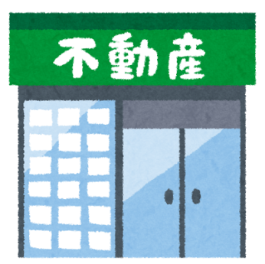
営利目的と判断されます
地方公務員法第３８条
（営利企業等の従事制限）
職員は、任命権者の許可を受けなければ、営利を目的とする私企業を営むことを目的とする会社その他の団体の役員その他人事委員会規則で定める地位を兼ね、若しくは自ら営利を目的とする私企業を営み、又は報酬を得ていかなる事業若しくは事務にも従事してはならない。
Notes:
●営利目的と判断されるのでダメです。
●営利企業等の従事制限については、地方公務員法第３８条で定められています。
職員は、任命権者の許可を受けなければ、営利を目的とする私企業等の役員等になること、
自ら営利を目的とする私企業を営むこと、報酬を得て事業又は事務に従事することは禁止されています。
不動産の賃貸は、例え不動産会社に管理委託しているといっても、賃貸することを目的として建築又は取得し、
そこから収入を得ているような場合は営利目的と判断されます。
転勤による自宅の賃貸は、それ自体が目的ではなく臨時的な措置であるために営利目的には該当しないようです。

Slide 44
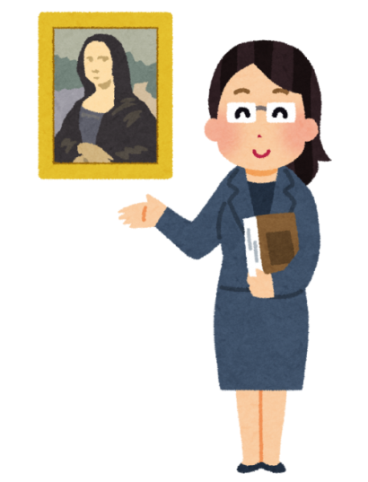
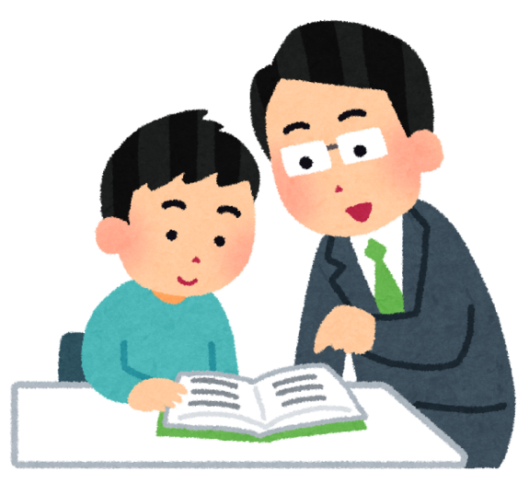
教育公務員特例法第１７条
（兼職及び他の事業等の従事）
教育公務員は、教育に関する他の職を兼ね、又は教育に関する他の事業若しくは事務に従事することが本務の遂行に支障がないと任命権者において認める場合には、給与を受け、又は受けないで、その職を兼ね、又はその事業若しくは事務に従事することができる。
教育に関する他の職を兼
教育に関する他の事業若しくは
事務
Notes:
●ただし教育公務員は、教育公務員特例法第１７条により、営利企業の従事に関して特例が認められていて、
教育に関する他の職を兼ね、又は教育に関する他の事業若しくは事務に従事することが
本務の遂行に支障がないと任命権者が認める場合には、給与を受け、又は受けないで従事することができます。
当然、事前に任命権者へ申請の届出をし、許可を得ることが必要です。
●この、教育に関する職とは、学校教育、社会教育、学術文化に関する他の職員の職をいいます。
●教育に関する他の事業若しくは事務の範囲については、文部科学省が人事院と協議して国立学校の教員に関して示した基準があり、
公私立学校・各種学校の教員や、公立または私立の図書館・博物館・青年の家等で教育を担当する職が含まれています。
公立学校の教員についても、これを基準として判断することが適切とされています。

Slide 45
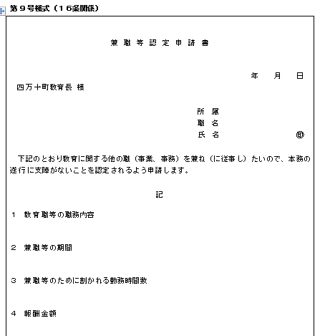

講師として招かれた場合
勤務としての参加 ⇒ 謝金は受け取れない
休暇や休日の参加 ⇒ 謝金を受け取ることもできる
謝金を
補助金等から
支払う場合は
源泉徴収を
忘れずに！
Notes:
●関連して、教員が他校の学校行事等に講師として招かれ、教育に関する講演等を行うことがあると思います。
この場合の講師謝金については●勤務としてその学校へ行く場合は受け取ってはいけません。
休暇を取っての参加や、休日の場合は教育公務員特例法第１７条により、講師謝金を受け取ることもできますが、
そのためには事前に任命権者の承認を得ておく必要があります。
四万十町の場合ですと、●この様式で四万十町教育委員会に申請し、承認されていなければなりません。
逆に教育関係者を招く場合は、事前に任命権者の承認を得ているか、講師に確認するようにしましょう。
●謝金を補助金等から支払う場合には、源泉徴収が必要となりますので、そちらも忘れないように気をつけてください。

Slide 46
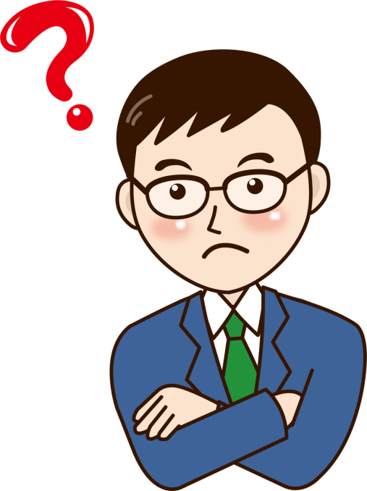
Ａ先生は忘年会の幹事になりました。
お店の予約をしなくてはいけませんが、職場の忘年会ですので学校の電話を使ってもいいでしょうか？
Notes:
（問題）
●Ａ先生は忘年会の幹事になりました。
お店の予約をしなくてはいけませんが、職場の忘年会ですので学校の電話を使ってもいいでしょうか？

Slide 47

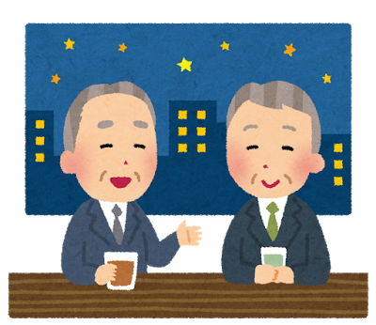
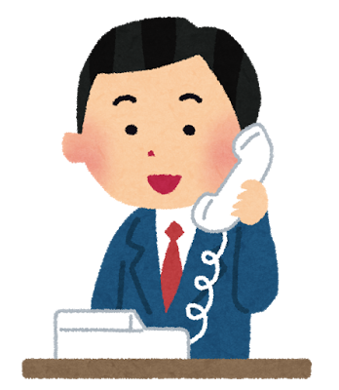
学校の運営上関係ないものであり私的な利用となってしまいます。
・Ａ先生のお父様が亡くなられたので、
◆◆部会の連絡網で回す。
・保険会社に提出する運転免許証の写し
を、学校のコピー機を利用する。
・携帯電話の充電をする。
Notes:
●学校の運営上関係ないものであり私的な利用となってしまいますので、携帯電話等をご利用ください。
この他にも
・Ａ先生のお父様が亡くなられたので、◆◆部会の連絡網で回してください。と電話することや
・保険会社の外交員が証明のために運転免許証の写しを欲しいというので、学校のコピー機を利用したり、
・学校で携帯電話の充電をする。
だとかよく聞く話ですが、町民からすれば児童生徒及び学校運営に一切関係ないと映ってしまいます。
また、利用するけど、使用料を払うから良いだろうと言われる方もいますが、そういった現金は町の歳入として別途納入されます。
つまり公費として予算配当されたお金が目的外に使われてしまったという結果になり、
本来児童生徒の学習のために予算付けされたものが減ってしまうことになってしまいますので、公的機器の私的利用はしないようにして欲しいと思います。

Slide 48
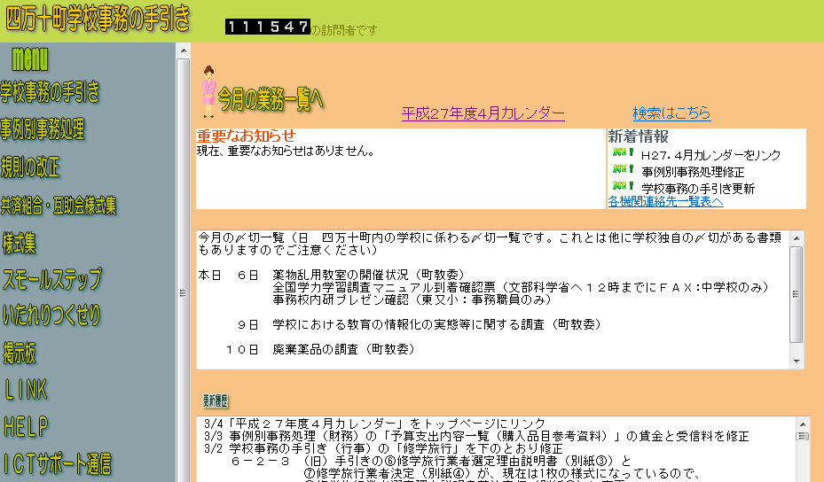










Notes:
●以上で、服務についての研修は終わりです。
服務の内容は多岐に渡りますが、誰もが必ず知っておかなければなりません。
本日の研修で、少しは身近なものになりましたでしょうか？
ご不明な点がありましたら、●ＨＰを見ていただいたり、事務担当者にご遠慮なくお尋ねください。
今日は、貴重な時間を割いていただきまして、ありがとうございました。

